Slide 1
AKKA.NET PLAY
박상만

Slide 2
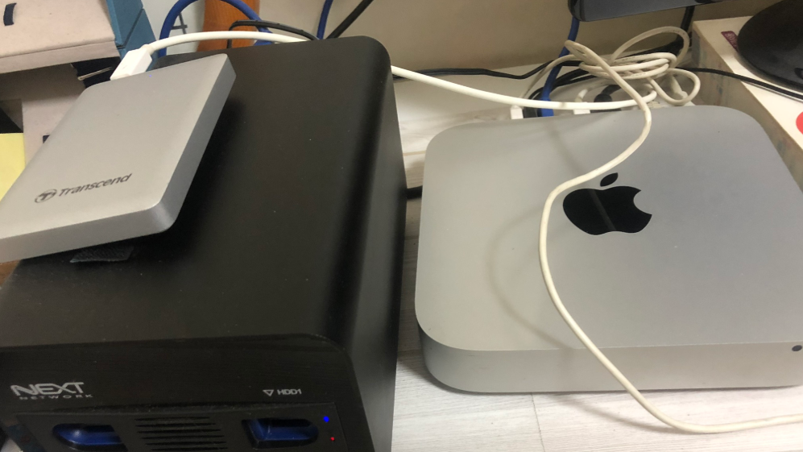
자기소개
맥미니에 우분투 설치하여 웹노리 운영하는 개발자 두꺼비 문제로 가끔 장애발생
HTTP://WIKI.WEBNORI.COM

Slide 3

자기소개
루나 소프트 다니는중
AKKA는 남는시간에 연구중
DDD와 AKKA Inner Join 을 지속 시도하고 계속 실패하는중

Slide 4
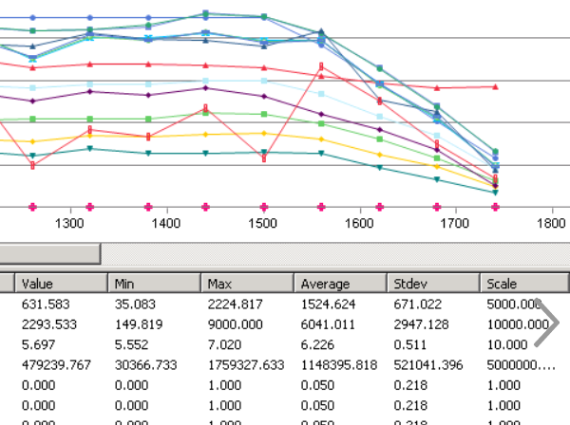

AKKA를 상용서비스에서 올려보았나요?
온라인 게임 서버 - 특정 카테고리 북미 TOP 3
고난의 성능 검증과정을 통한 커뮤니케이션 스킬향상 QA/LOAD 테스트 통과좀~
JVM AKKA 이용 - PlayFrameWork + AKKA)

Slide 5
AKKA.NET 선택 이유?
NetCore (리눅스)
AKKA.NET (메시징 분산처리)
JAVA/SCALA/C# 동일컨셉
https://petabridge.com/

Slide 6
AKKA.NET 단점
국내 Netcore 이용층이 얇다.
분산처리를 직접 구현 시도하는 개발자가 드물다.
AKKA포함 AKKA.NET을 이용하는 국내개발자를 찾기힘들다.
유일한 장점은 극 희소성,유니크

Slide 7
AKKA 오해
잘알려지지 않았기때문에 오해받을게 없다.
오해를 만들기위해 AKKA를 알아보자~

Slide 8
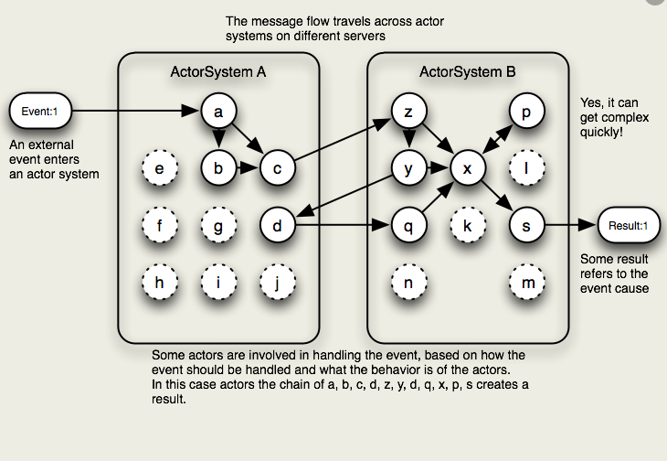
AKKA Actor System
수많은 연기자를 구성할수 있으며,저비용으로 수많은 액스트라를 투입할수도 있다.
배우에게 큐 신호를 보내면,연기를 시작한다.
무대는 여러 개 구성 가능하며 다른 무대에 속한 배우와 직접 대화가 가능하다.

Slide 9
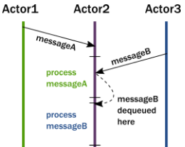
액터
자체 메시지큐 내장하여 순차보장
공유상태를 제거 Lock에 자유로움

Slide 10
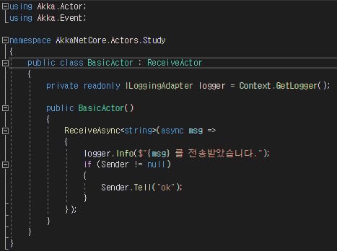
기본 액터구현
메시지 패턴매칭 처리
basicActor.tell(“안녕”);
await basicActor.ask(“여보세요?”);

Slide 11
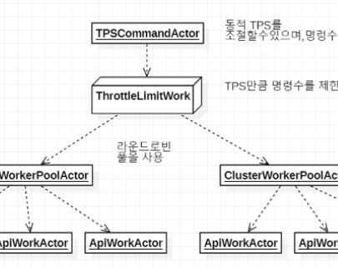
라우팅
메시지 전송에 다양한 라우팅활용
라우터 : 분기되는 방식
라우티 : 분기된 녀석들이 도달하는 곳

Slide 12
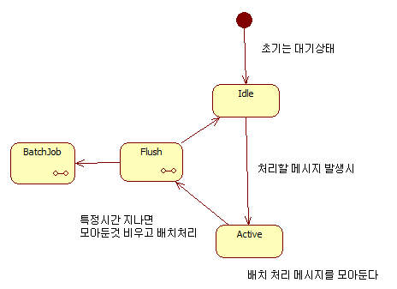
유한 상태머신 액터
FSM을 이용하여 액터의 메시지 처리방식을 변경할수 있다.
실시간 메시지 벌크 배치를 쉽게 구현할수 있다.

Slide 13
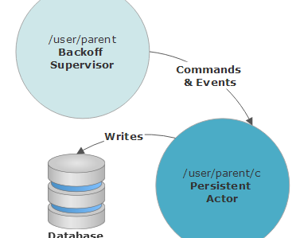
Persistent 액터
실시간 이벤트를 상태화하여 저장가능
이벤트 소싱 구현에 용이
CRUD VS CQRS

Slide 14
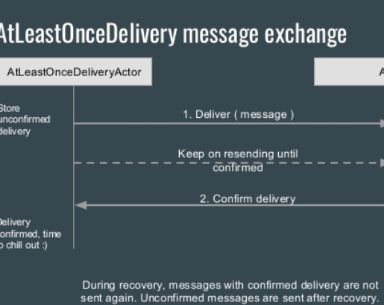
메시지 전송 보장
AtLeastOnce Delivery
Reactive Stream

Slide 15
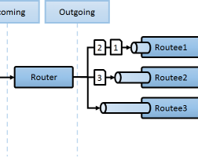
MailBox
덜바쁜 녀석에게 전송 가능
우선순위역전가능-긴급우편

Slide 16
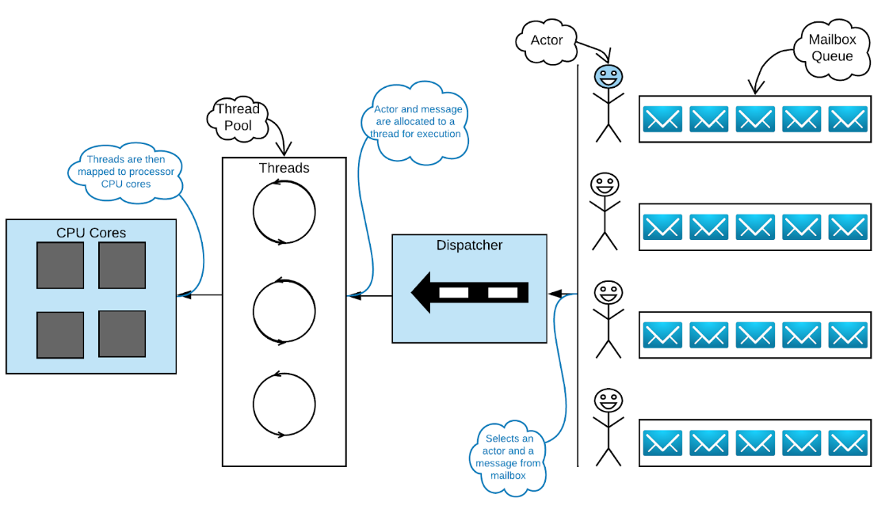
Dispatcher
동시처리를 위한 커스텀한 스레드풀 지정가능(성능전략)
멀티스레드 프로그래밍을 할필요 없으나,심플하게 튜닝가능하며 그에 준하는 동시성 처리가가능하다.

Slide 17
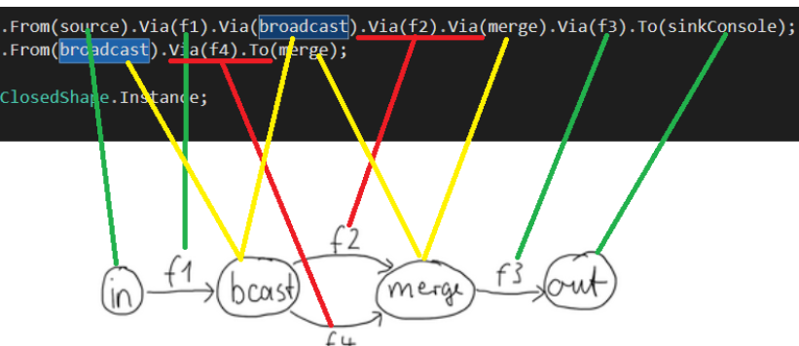
Akka Stream Graph
복합적인 비동기 연산처리를, 그래프로 디자인 가능하다.
필요하면 조절기를 달아, 속도를 조절할수 있다.(Back pressure)
스트림 처리를위한 Backpressure는 모든 StreamAPI들이 준수하고 있고 활용가능

Slide 18
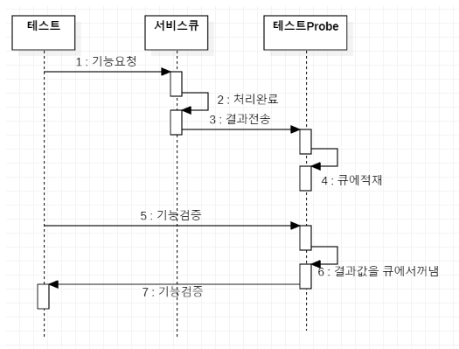
메시지 유닛 테스트
실시간 메시지를 검사하는 유닛테스트 방법을 제공한다.

Slide 19
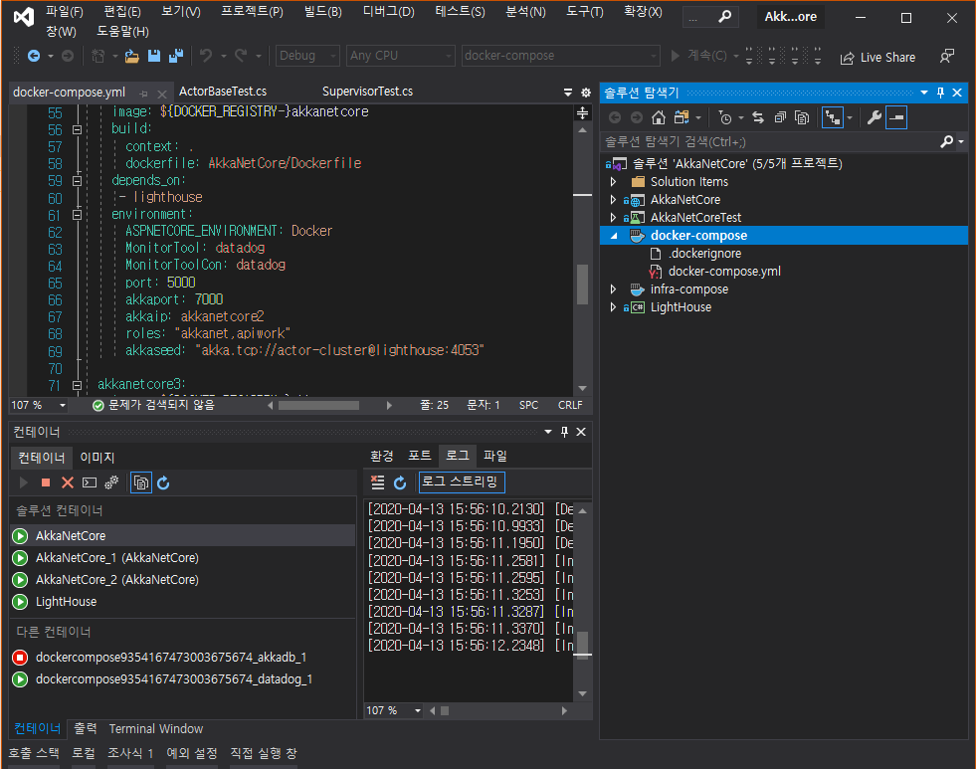
도커 환경
로컬 클러스터 디버깅가능

Slide 20
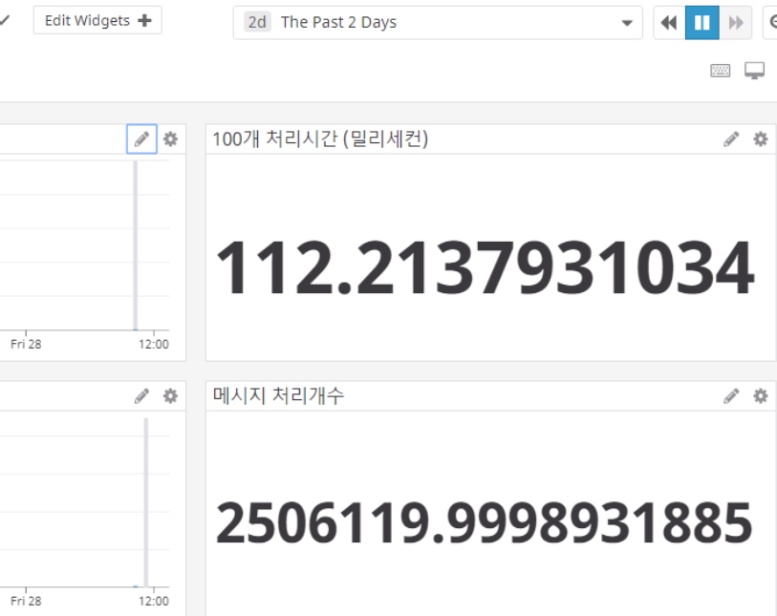
성능모니터링
다양한 성능 모니터링 툴과 연동가능 도메인 메시지 단위 측정가능
AKKA Remote 전송성능은 Netty에 기반하며,필요하면 TCP모듈교체가능

Slide 21
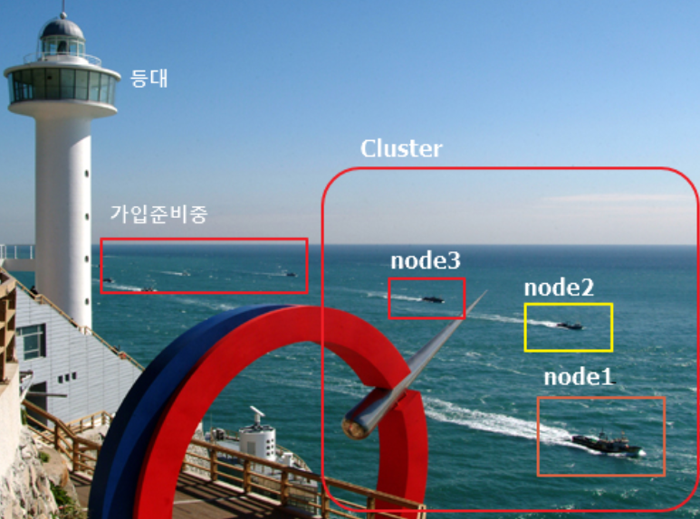
클러스터
분산처리 완성판은 클러스터이다.
Gossip(잡담)방식으로 P2P연결을 맺으며,단
위치 투명성은,등대하나면 충분하다.

Slide 22
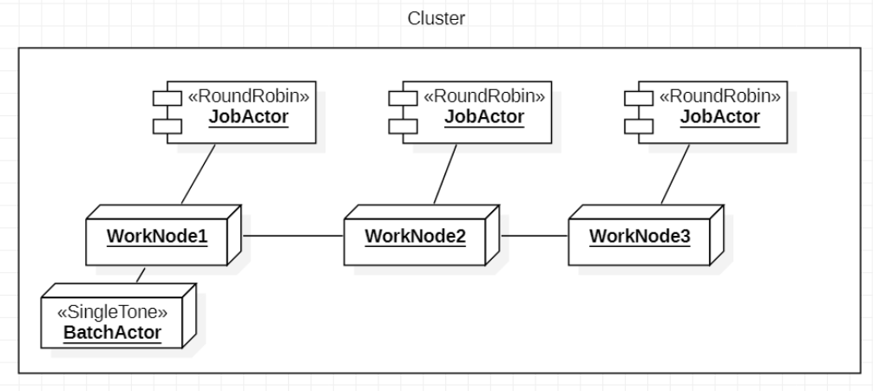
클러스터 Tool
클러스터내에 단하나만 존재할수 있는 싱글톤 롤을 생성하고 운영가능하다.
메시지가 가진 해쉬값을 이용해 샤딩처리가능

Slide 23
마치며
AKKA가 아니여도됨,분산처리 개념을 탑재하자.
작동가능 유용한사례를 꾸준하게 검증하는 실천형 아키텍쳐 도전
Akka로 변종을 만드는 것에 도전하고 싶으시면 메일을 통해 클러스터 조인 가능합니다. ( 개발진영무관 )
문서 : http://wiki.webnori.com/display/webfr/.NET+Core+With+Akka
작동코드 : https://github.com/psmon/AkkaForNetCore EMAIL : psmon@live.co.kr
감사합니다.

